Slide 1
1
2
3
4

Slide 2
Câu hỏi 1: Dựa vào tính chất nào để tách vàng ra khỏi cát?
A. Vàng nhẹ hơn cát.
B. Vàng nặng hơn cát.
C. Cả hai là chất rắn, vàng nặng hơn cát.
D. Vàng dễ nóng chảy.

Slide 3
Câu hỏi 2: Người làm nghề muối thu muối ăn từ nước biển bằng cách nào?
A. Đun nước biển.
B. Cho bay hơi nước biển.
C. Lọc muối trong nước biển.
D. Muối nặng hơn nước sẽ lắng xuống đáy.

Slide 4
Câu hỏi 3: Tại sao hạt phù sa trong nước sông lắng xuống, tách ra khỏi nước?
A. Hạt phù sa không tan trong nước.
B. Hạt phù sa nhẹ hơn nước.
C. Hạt phù sa nặng hơn nước.
D. Hạt phù sa không tan và nặng hơn nước.

Slide 5
Câu hỏi 4: Nguyên tắc tách chất là dựa vào
A. sự khác nhau về tính chất của chúng.
B. độ tan của chất.
C. sự khác nhau về thể.
D. độ nặng nhẹ của chất.

Slide 6
NHÓM: PHIẾU HỌC TẬP: Lọc nước từ hỗn hợp nước lẫn đất
Chuẩn bị | Cách tiến hành | Kết quả | Phương pháp tách chất
Đất, nước,
2 cốc thủy tinh, đũa thủy tinh, phễu lọc, giấy lọc.
-B1: Lấy một cốc nước, cho 1 thìa đất vào cốc, khuấy mạnh cho hỗn hợp trong cốc đục đều lên. Dừng khuấy (1 phút) và quan sát.
-B2: Gạn lấy lớp nước phía trên (gọi là nước gạn), đem rót từ từ đến hết vào phễu lọc có giấy lọc.
-B3: Nước chảy ra khỏi phễu lọc được thu vào cốc hứng, gọi là nước lọc.

Slide 7
NHÓM PHIẾU HỌC TẬP: Lọc nước từ hỗn hợp nước lẫn đất
Chuẩn bị | Cách tiến hành | Kết quả | Phương pháp tách chất
Đất, nước, 2 cốc thủy tinh, đũa thủy tinh, phễu lọc, giấy lọc. | -B1: Lấy một cốc nước, cho 1 thìa đất vào cốc. Khuấy mạnh cho hỗn hợp trong cốc đục đều lên. Dừng khuấy (1 phút) và quan sát. | Đất lắng xuống đáy | Lắng
 | -B2: Gạn lấy lớp nước phía trên (gọi là nước gạn), đem rót từ từ đến hết vào phễu lọc có giấy lọc | Nước gạn đục | Gạn
 | -B3: Nước chảy ra khỏi phễu lọc được thu vào cốc hứng, gọi là nước lọc. | Nước lọc trong hơn nước gạn | Lọc

Slide 8
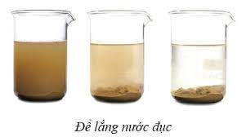
Để lắng nước đục

Slide 9
Nước gạn

Slide 12
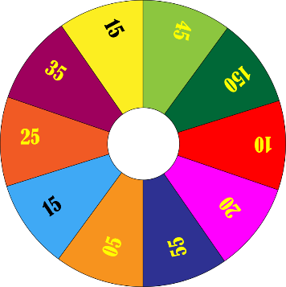
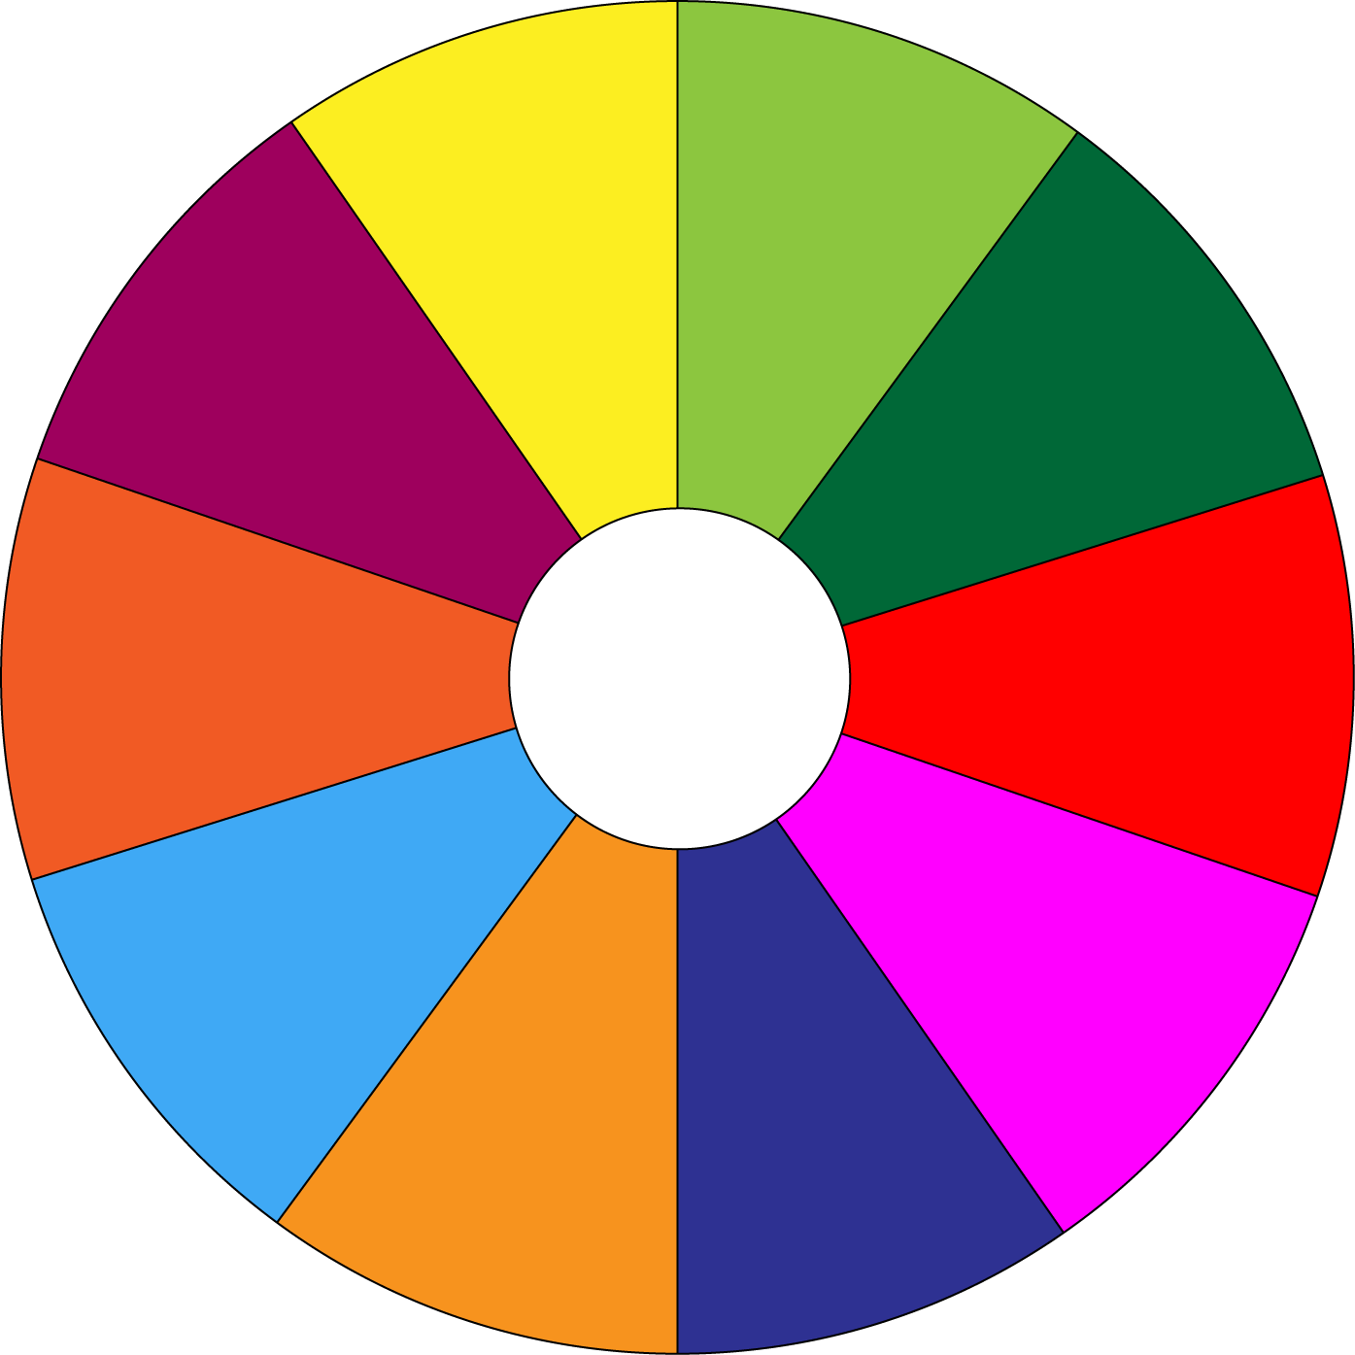
VÒNG QUAY MAY MẮN
20
10
05
15
CÂU HỎI
QUAY
-
DỪNG
Phần thưởng
01
02
03
Phần thưởng
04
05
06
15
05
10
20

Slide 13
VÒNG QUAY MAY MẮN
01
Ở nông thôn, để tách thóc lép ra khỏi thóc, người dân thường đổ thóc rơi trước một cái quạt gió. Những hạt thóc lép sẽ bị gió thổi bay ra, đó là do thóc lép có
A. Kích thước hạt nhỏ hơn.
B. Lớp vỏ trấu dễ tróc hơn.
C. Tốc độ rơi nhỏ hơn.
D. Khối lượng nhẹ hơn.
0
3
5
1
4
2
Đáp án

Slide 14
VÒNG QUAY MAY MẮN
02
Phương pháp nào dưới đây là đơn giản nhất để tách cát lẫn trong nước?
A. Lắng
B. Dùng máy li tâm
C. Lọc
D. Chiết
0
Đáp án
3
5
1
4
2

Slide 15
VÒNG QUAY MAY MẮN
03
Việc làm nào sau đây là quá trình tách chất dựa theo sự khác nhau về kích thước hạt?
A. Giặt giẻ lau bảng bằng nước từ vòi nước.
B. Ngâm quả dâu với đường để lấy nước dâu.
C. Phù sa trong nước sông lắng xuống.
D. Lọc nước bị vẩn đục bằng giấy lọc.
0
3
5
1
4
2
Đáp án

Slide 16
04
VÒNG QUAY MAY MẮN
Trong máy lọc nước có nhiều lõi lọc khác nhau. Trong đó, có một lõi làm bằng bông được ép rất chặt. Theo em, lõi bông đó có tác dụng gì?
A. Lọc chất tan trong nước.
B. Lọc và giữ lại khoáng chất.
C. Lọc chất không tan trong nước.
D. Lọc hoá chất độc hại.
0
3
5
1
4
2
Đáp án

Slide 17
05
VÒNG QUAY MAY MẮN
Trà là loại đồ uống có nhiều lợi ích cho sức khỏe được nhiều tổ chức Y tế thế giới khuyến cáo. Trong thực tế, khi pha trà, để tách nước trà ra khỏi hỗn hợp bã trà và nước, người ta dùng phương pháp nào sau đây?
A. Bay hơi
B. Chiết
C. Lắng
D. Lọc
0
Đáp án
3
5
1
4
2

Slide 18
VÒNG QUAY MAY MẮN
06
Tác dụng chủ yếu của việc đeo khẩu trang là gì?
A. Tách khí carbon dioxide ra khỏi không khí hít vào.
B. Tách hơi nước ra khỏi không khí hít vào.
C. Tách oxygen ra khỏi không khí hít vào.
D. Tách khói bụi ra khỏi không khí hít vào.
0
3
5
1
4
2
Đáp án

